Slide 1



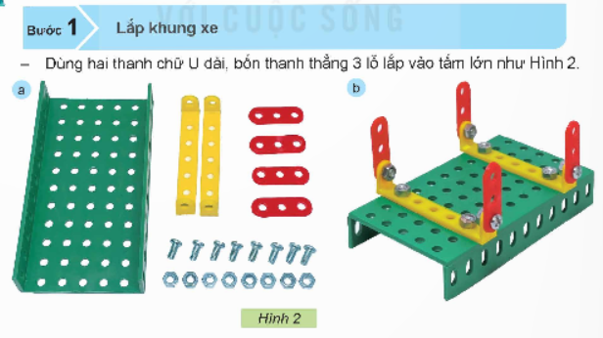
Quan sát các bước trong SGK, nêu lần lượt các bước lắp ghép mô hình xe điện chạy bằng pin.

Slide 2
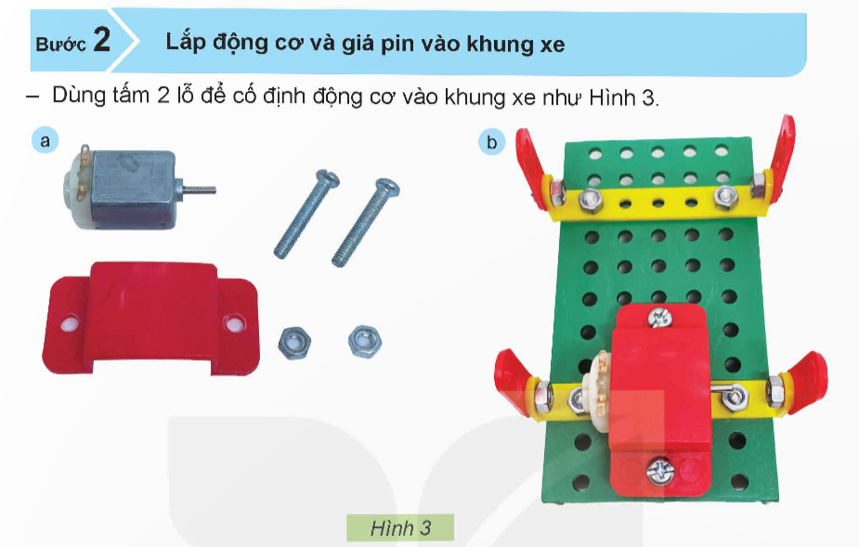

Slide 3
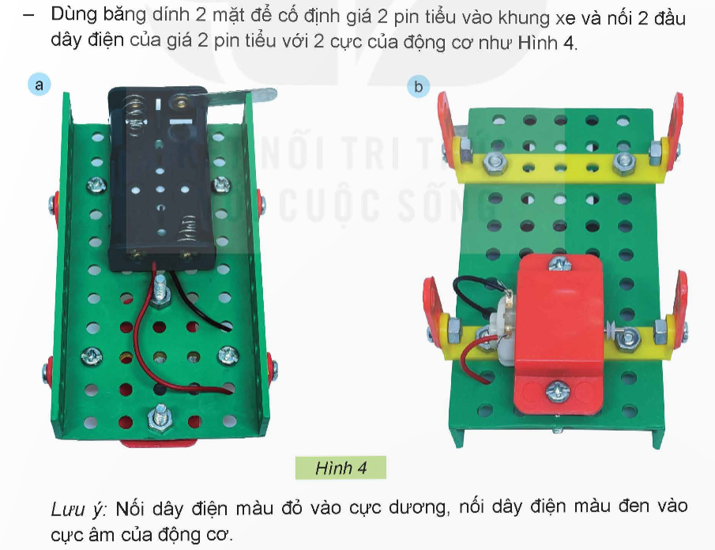

Slide 4
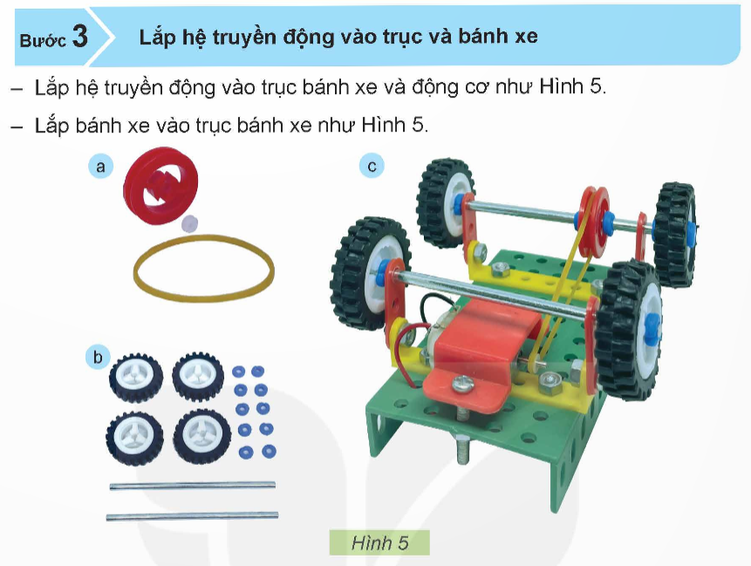

Slide 5
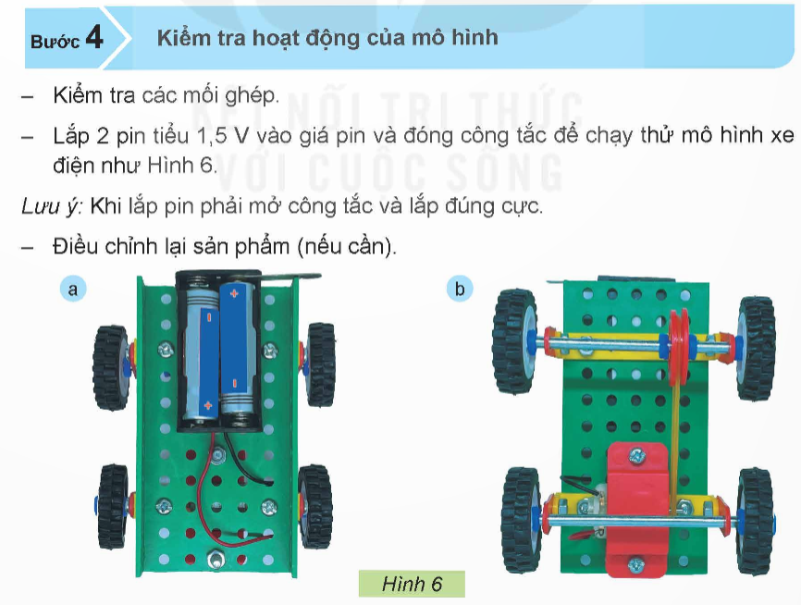

Slide 6


Thực hành lắp ghép mô hình xe điện chạy bằng pin

